Slide 1

¿Hay diferencia en el consumo de cerveza entre la gente que practica deporte y la que no?
AdriCri22
Probabilidad y estadística
Grado en ingeniería informática

Slide 2

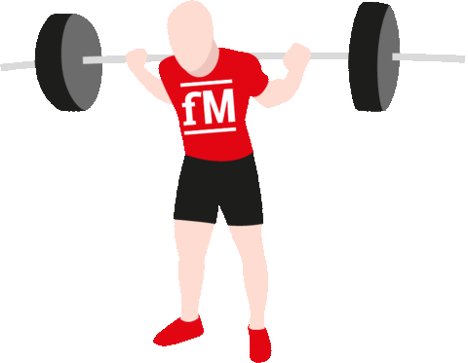
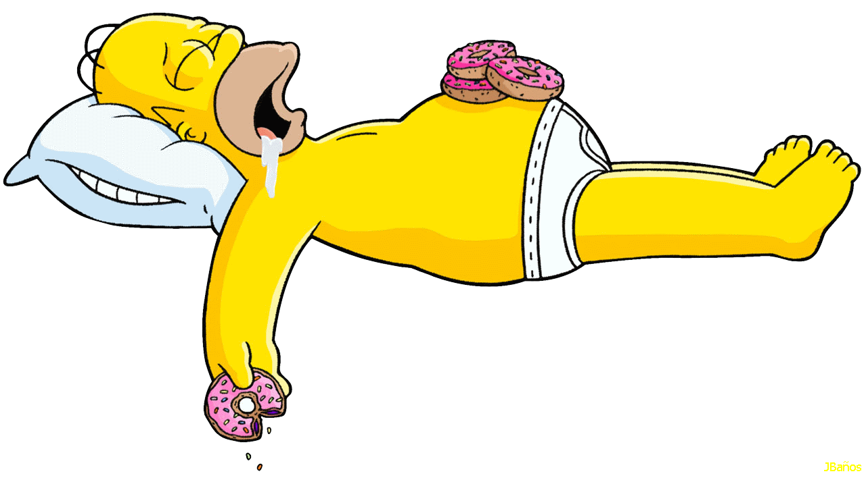

Objetivo
Queremos determinar si las personas que hacen deporte beben la misma cantidad de cerveza que las personas que no realizan ningún deporte.

Slide 3


Prueba de hipótesis
Mediante el uso de la estadística y la inferencia podemos plantear que queremos buscar lo siguiente:
$$\left\{\begin{aligned}μ_{Deporte}=μ_{No deporte} \\ μ_{Deporte}≠μ_{No deporte}\end{aligned}\right.$$

Slide 4



Trabajo de campo

Slide 5
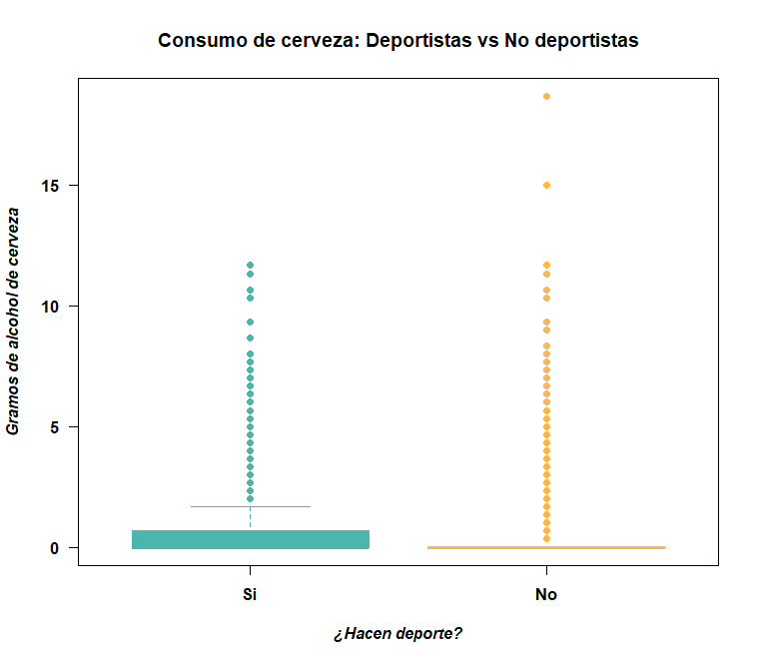

Visualizamos los datos
Variables independientes
Distribución no normal
$n>100$

Slide 6



Calculamos el estadístico
A partir de $\hat{Z}=\frac{\left({\overline{Y}}_{1}−{\overline{Y}}_{2}\right) }{\sqrt{\frac{S_{1}^{2}}{n_{1}}+\frac{S_{2}^{2}}{n_{2}}}}$ con $S^{2}=\frac{\sum_{i=1}^{n}{X_{i}^{2}−\frac{{\left(\sum_{i=1}^{n}{X_{i}}\right)}^{2}}{n}}}{n−1}$
Calculamos $\hat{Z}=\frac{\left({\overline{Y}}_{Deporte}−{\overline{Y}}_{No deporte}\right) }{\sqrt{\frac{S_{Deporte}^{2}}{n_{Deporte}}+\frac{S_{No deporte}^{2}}{n_{No deporte}}}}=\frac{\left(0.6360966−0.444222\right)}{\sqrt{1.658714/5000+1.609415/5000}}=7.505038$
Calculamos el punto crítico $Z_{1−α/2}=1.959964$

Slide 7

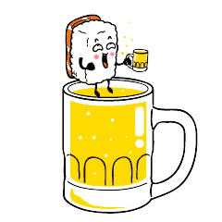
Conclusiones
$Z_{1−α/2}=1.959964<7.505038=\hat{Z}$ (Se rechaza $H_{0}$)
Existen evidencias para poder rechazar la $H_{0}$, por lo tanto, podemos decir que las personas que realizan deporte no beben la misma cantidad de cerveza que las que no hacen deporte.

Slide 8
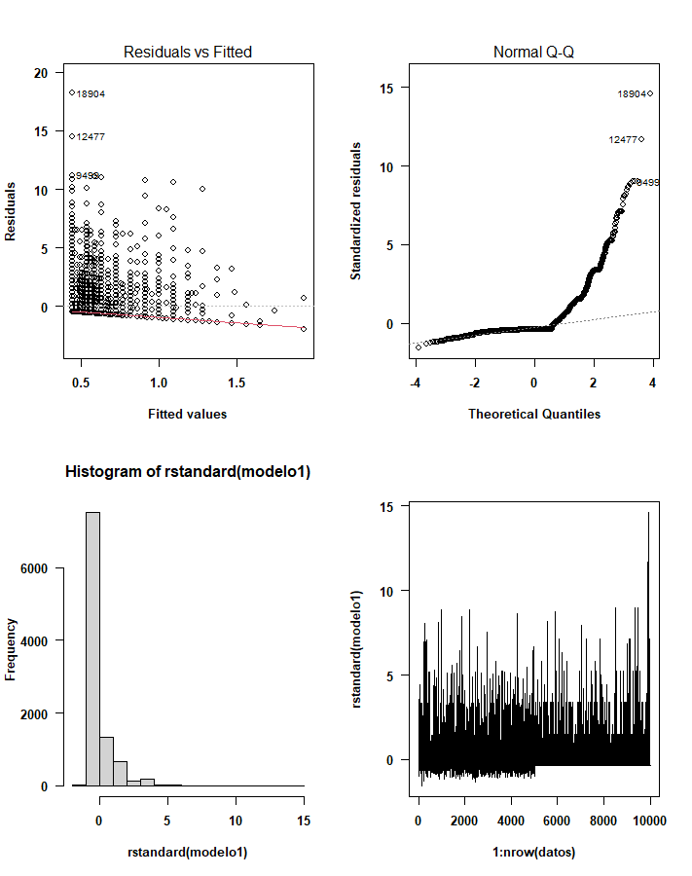
Previsión
Heterocedasticidad
Linealidad
Dependencia
No normal

Slide 9
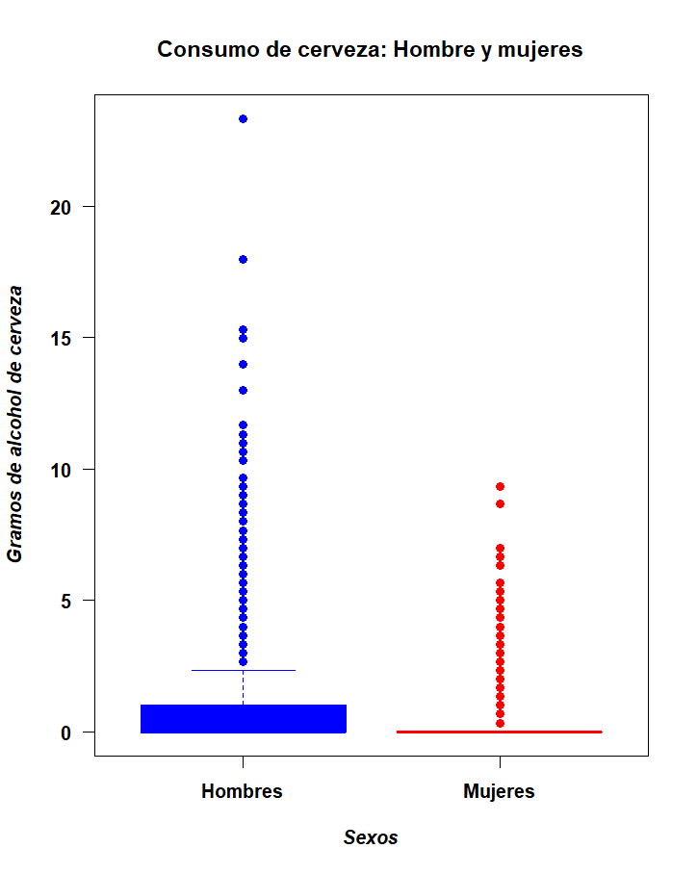
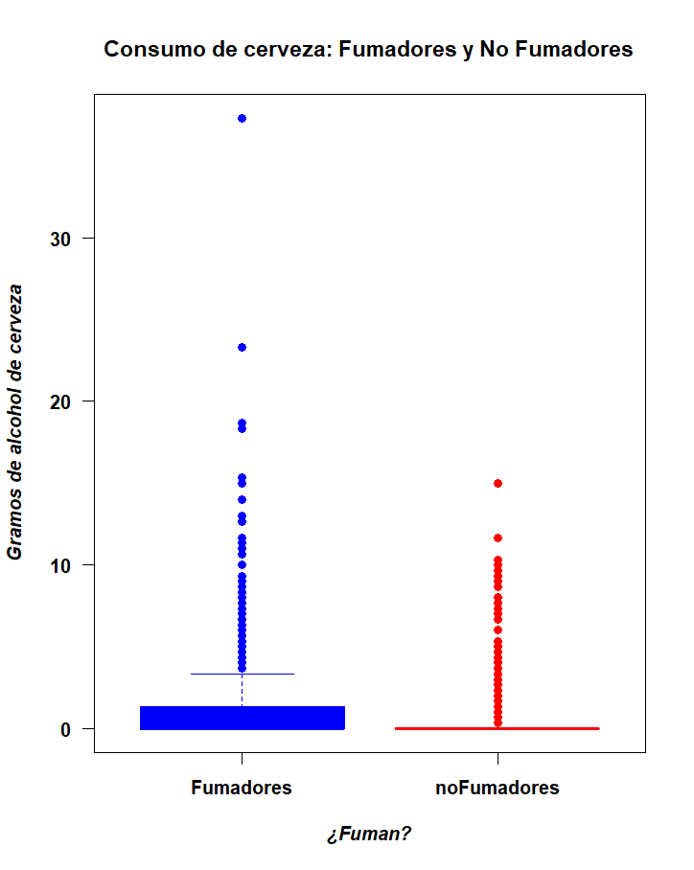
Otras comparaciones
Sexo
Fumadores vs No fumadores
Cataluña vs Andalucía
Evolución del consumo de cerveza según la edad, peso y altura

